Slide 1
Meranie indukčnosti L s jadrom VA metódou
Šimon Slamka
IV.C
SPŠE K. Adlera
2020/2021

Slide 2
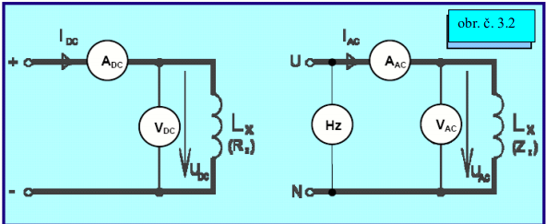
Schéma zapojenia
Vysoko-kvalitná schéma, ktorá úplne všetko vysvetľuje

Slide 3
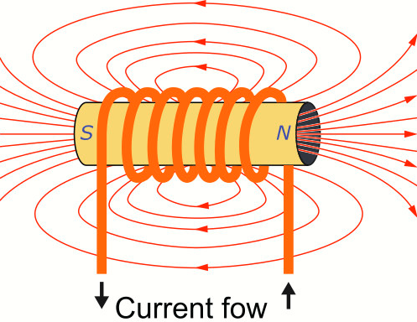
Teória
Vlastná indukčnosť: pasívna elektrická veličina, značka L, SI jednotka H (Henry), základná vlastnosť cievok.
V cievke, v ktorej sa mení I sa taktiež indukuje U, ktoré okrem I závisí aj od koeficientu L, ktorý je vlastne vlastná indukčnosť.
Efekt vl. indukčnosti je v AC obvode väčšiu impedanciu ako v DC obvode. I závisí aj od f. Čím vyššie f, tým menší je prúd.
* flow 🤣

Slide 4



Postup merania
Princíp merania je založený na odmeraní činného odporu cievky, následne jej impedancie V-A metódou. Potom vypočítame samotnú indukčnosť.
Cievku pripojíme na DC zdroj; zmeriame U a I; Ohmovym zákonom vypočítame činný odpor; cievku pripojíme na AC zdroj; odmeriame U a I; vypočítame impedanciu L; L vypočítame zo vzťahu:
kde
;

